Slide 1
第4章 使用介面設計
4-1 介面元件與佈局元件
4-2 使用ConstraintLayout佈局元件
4-3 使用LinearLayout佈局元件
4-4 更改介面元件的外觀
4-5 使用專案的字串資源
4-6 在實機測試執行Android應用程式

Slide 2
4-1 介面元件與佈局元件
4-1-1 介面元件
4-1-2 佈局元件
4-1-3 Android使用的尺寸單位

Slide 3
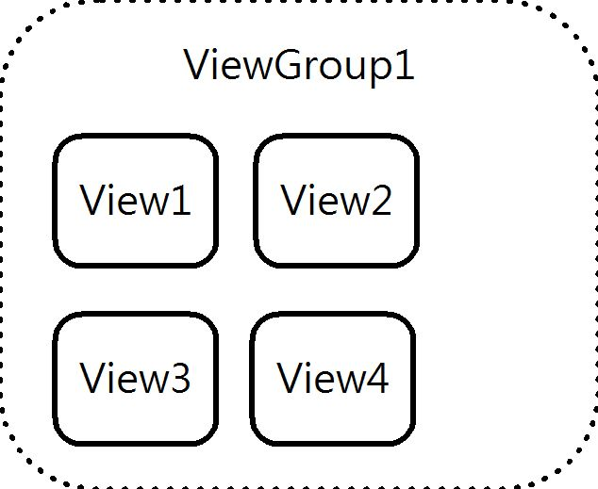
4-1 介面元件與佈局元件
佈局元件是一些看不見的容器物件（ViewGroup物件），可以幫助我們群組與編排介面元件（View物件），如下圖所示：

Slide 4
4-1-1 介面元件-說明
介面元件（Widgets，可稱為View物件）正確的說是Widget；不是View，Widget是View的子類別（屬於android.widget套件），就是一些與使用者互動的圖形介面元件，例如：Button和EditText元件等。
因為在物件導向的類別架構中，宣告成父類別的物件變數，一樣可以參考子類別的物件，我們可以將所有Widget類別建立的物件通稱為是一種父類別的View物件。

Slide 5
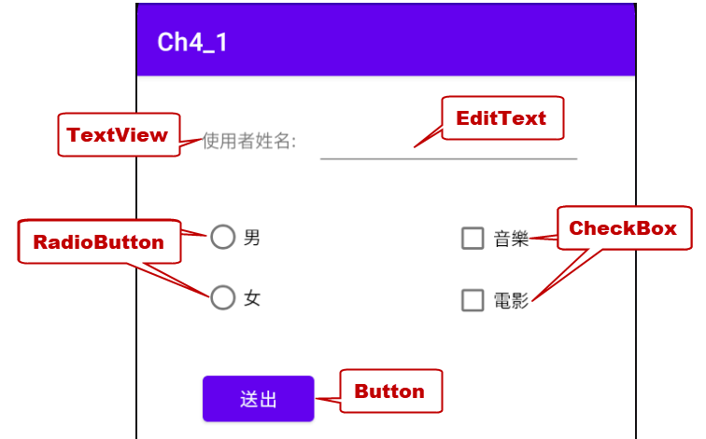
4-1-1 介面元件
介面元件介紹
基本上，Android應用程式的使用介面就是使用多種介面元件所組成，如下圖所示：

Slide 6
4-1-1 介面元件
在佈局檔是使用XML標籤定義這些介面元件，例如：TextView元件，如下所示：
  <TextView
  android:id="@+id/lblName"
  android:layout_width="wrap_content"
  android:layout_height="wrap_content"
  android:text="使用者姓名:"
  app:layout_constraintBottom_toBottomOf="parent"
  app:layout_constraintHorizontal_bias="0.16"
  app:layout_constraintLeft_toLeftOf="parent"
  app:layout_constraintRight_toRightOf="parent"
  app:layout_constraintTop_toTopOf="parent"
  app:layout_constraintVertical_bias="0.061" />

Slide 7
4-1-1 介面元件
更改介面元件的屬性
介面元件最常更改的屬性有id和尺寸屬性，其說明如下表所示：
屬性視窗 | XML標籤 | 說明
id | android:id | 元件名稱
layout_width | android:layout_width | 元件的寬
layout_height | android:layout_height | 元件的高

Slide 8
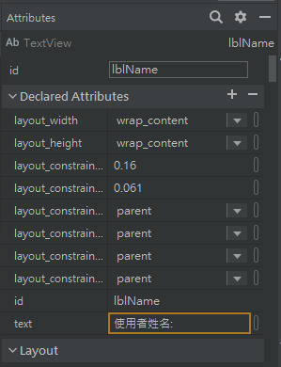
4-1-1 介面元件
更改介面元件的屬性
方法一：
在介面設計工具Design標籤選TextView元件後，在「Attributes」視窗更改屬性欄位的值，預設是以分類方式來顯示元件的屬性，如下圖所示：

Slide 9
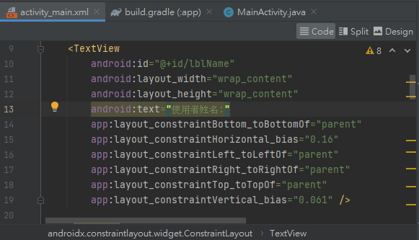
4-1-1 介面元件
方法二：
選右上方的【Code】標籤，直接修改XML標籤的屬性值，如下圖所示：

Slide 10
4-1-1 介面元件
再談介面元件的ID屬性
介面元件的id屬性是讓程式碼可以在使用介面中找到指定元件的索引，如果需要撰寫Java程式碼更改介面元件的屬性，或建立事件處理時，我們需指定id屬性，例如：建立Button元件的事件處理方法。

Slide 11
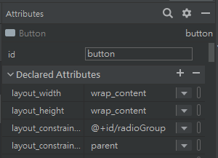
4-1-1 介面元件
再談介面元件的ID屬性
請注意！在佈局檔指定元件的id屬性值，Android Studio會自動編譯成Java語言的類別常數，換句話說，屬性值是一個Java常數，一樣需要遵守Java變數的命名原則，例如：我們替Button元件命名為【button】，這是介面設計工具的id屬性值，如下圖所示：

Slide 12
4-1-1 介面元件
當切換至XML標籤，id屬性是android:id，如下所示：
  <Button
  android:id="@+id/button"
  android:layout_width="wrap_content"
  android:layout_height="wrap_content"
  android:layout_marginStart="52dp"
  android:layout_marginTop="32dp"
  android:text="送出"
  app:layout_constraintStart_toStartOf="parent"
  app:layout_constraintTop_toBottomOf="@+id/radioGroup" />

Slide 13
4-1-1 介面元件
習慣上，我們都是使用小寫英文字母開頭來命名。在Android Studio專案參考此元件的寫法，如下所示：
    XML標籤：使用@+id/button或@id/button參考此元件，如下所示：
  app:layout_constraintTop_toBottomOf="@+id/radioGroup"
    Java程式碼：使用R.id.button參考此元件，因為Android Studio已經自動將android:id屬性值編譯成R.java類別檔，如下所示：
  Button btn = (Button) findViewById(R.id.button);

Slide 14
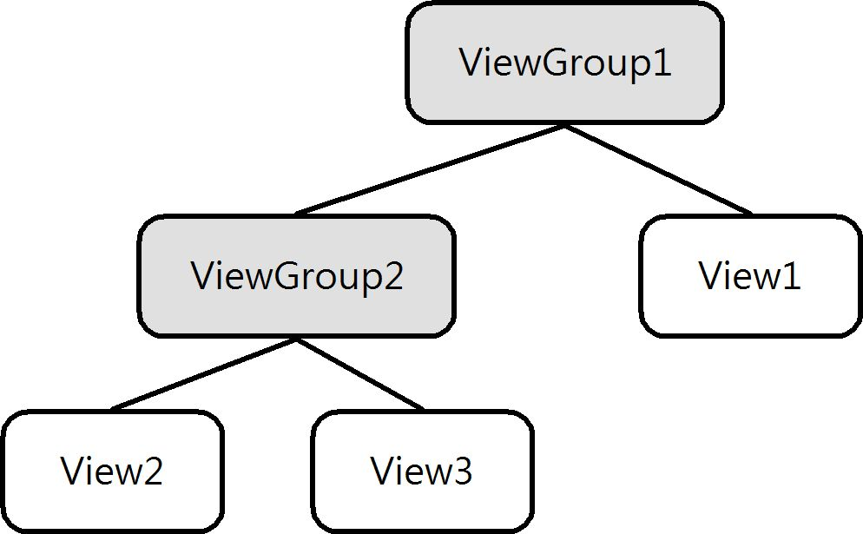
4-1-2 佈局元件
佈局元件介紹
佈局元件是繼承ViewGroup類別的子類別，其主要目的是組織和編排其他佈局或介面元件（Views）。
基本上，活動的使用介面是一棵View和ViewGroup物件組成的樹狀結構，如下圖所示：

Slide 15
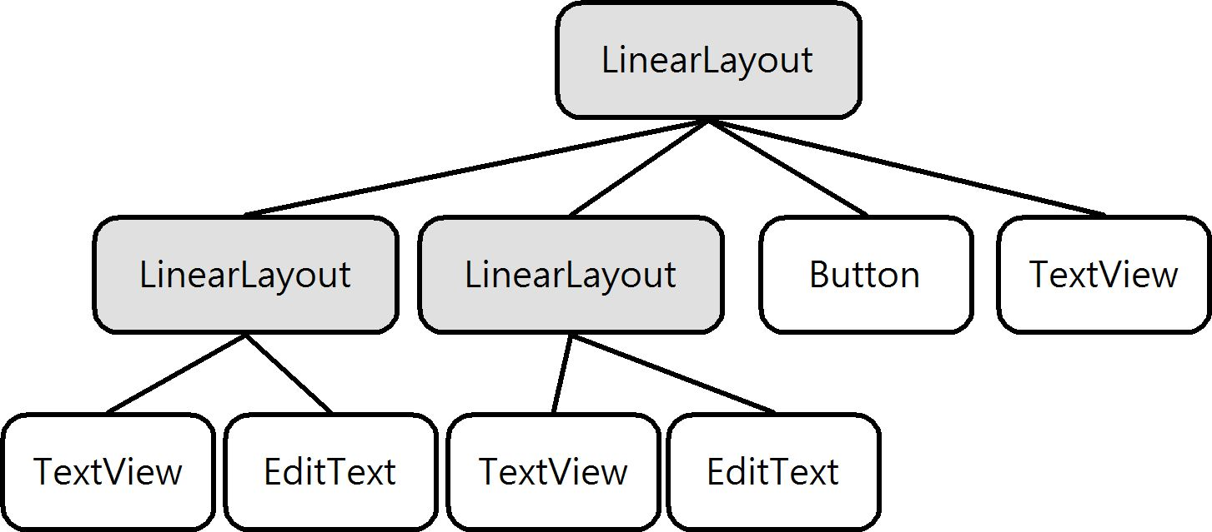
4-1-2 佈局元件
佈局元件介紹
樹狀結構代表螢幕上顯示介面元件的架構，在根ViewGroup物件之中包含多個View物件，或另一個ViewGroup物件，可以編排另一組View物件。例如：第4-3-1節的Android Studio專案，其使用介面的樹狀結構，如下圖所示：

Slide 16
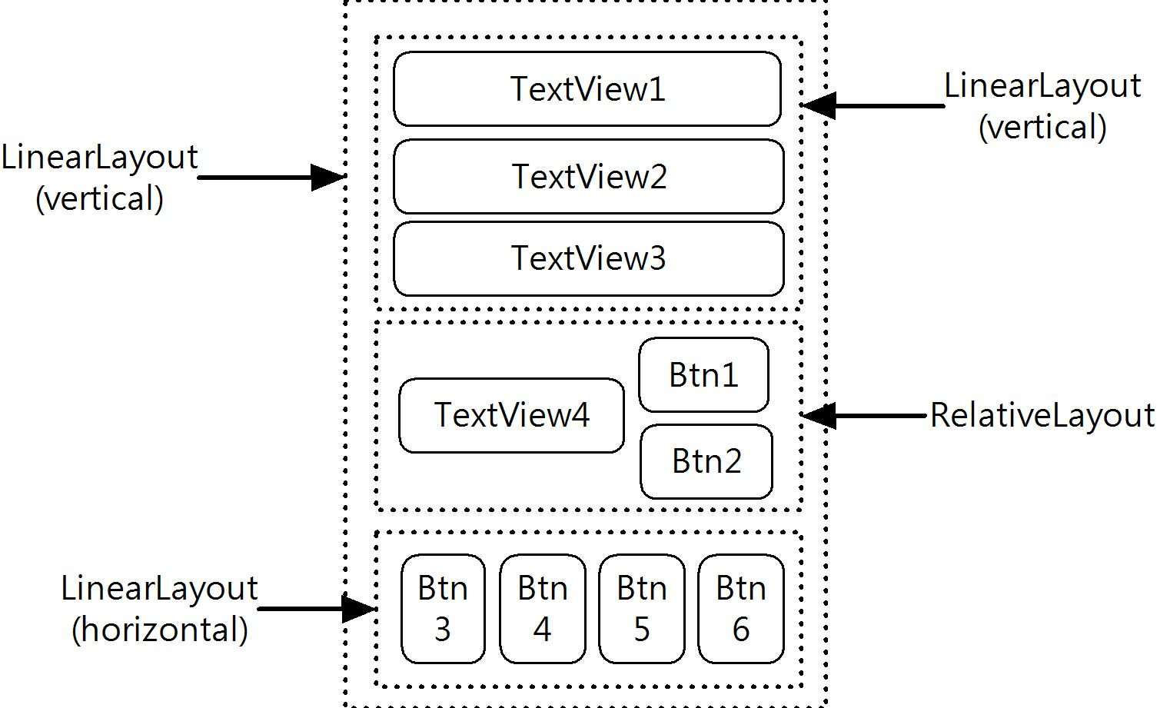
4-1-2 佈局元件
複雜的使用介面
對於複雜的使用介面，我們可能需要同時使用多層和多種佈局元件才能建立所需的使用介面，如下圖所示：

Slide 17
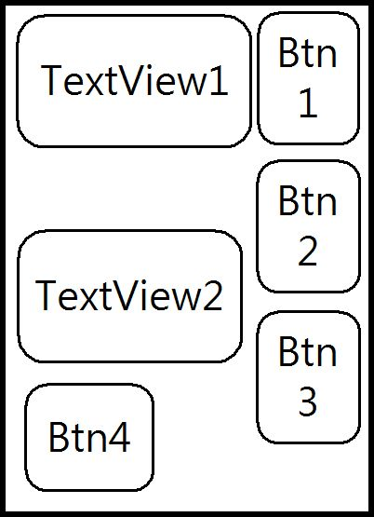
4-1-2 佈局元件
佈局元件的種類
RelativeLayout佈局元件：專案預設的佈局元件，其編排的介面元件是相對其他介面元件，或貼齊父佈局元件的邊線，可以幫助我們建立不規則編排的使用介面，如下圖所示：

Slide 18
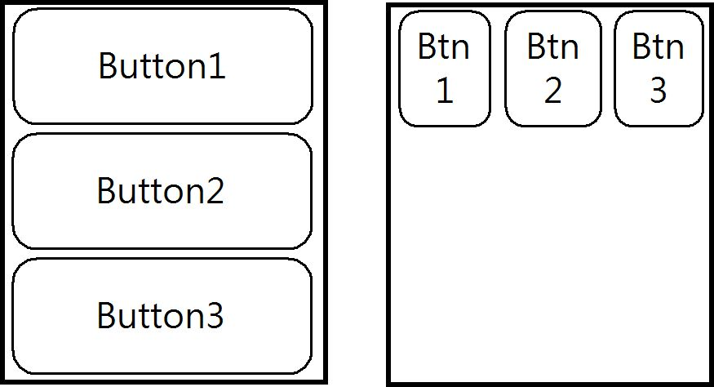
4-1-2 佈局元件
佈局元件的種類
LinearLayout佈局元件：編排的介面元件是一個接著一個排列成水平或垂直一條直線，如下圖所示：

Slide 19
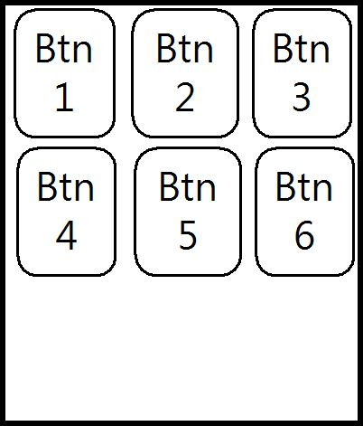
4-1-2 佈局元件
佈局元件的種類
TableLayout佈局元件：使用表格欄與列來編排介面元件，每一個介面元件是新增至表格每一列的TableRow物件，如下圖所示：

Slide 20
4-1-2 佈局元件
佈局元件的種類
FrameLayout佈局元件：如同堆疊來編排多個介面元件，所有介面元件都是位在左上角同一個位置，每一個元件如同是一頁圖層。
ConstraintLayout佈局元件：進階版的RelativeLayout，能夠建立自動調整和產生適用不同螢幕尺寸的使用介面。

Slide 21
4-1-3 Android使用的尺寸單位
在Android介面元件屬性指定尺寸時，除了match_parent和wrap_content常數外，我們還可以指定元件的實際尺寸，其單位的說明如下表所示：
單位 | 說明
dp或dip | Desity-independent Pixel簡稱，一英吋實際的螢幕尺寸相當於160dp，這是Android建議使用的尺寸單位
Sp | Scale-independent Pixel，類似dp，建議使用在字型尺寸
Pt | 一點等於1/72英吋
px | 實際螢幕上的點，Android並不建議使用此尺寸單位

Slide 22
4-2 使用ConstraintLayout佈局元件
4-2-1 ConstraintLayout版面配置的基本使用
4-2-2 使用ConstraintLayout版面配置編排元件

Slide 23
4-2-1 ConstraintLayout版面配置的基本使用
ConstraintLayout版面配置是一個功能強大、簡單、快速和有彈性的版面配置系統，可以幫助我們建立「反應式使用介面」（Responsive User Interface），自動調整和產生適用在不同螢幕尺寸的使用介面。

Slide 24
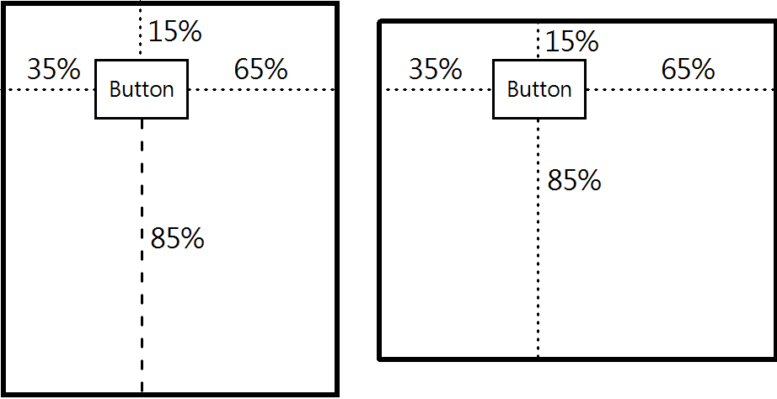
4-2-1 ConstraintLayout版面配置的基本使用
例如：在Button元件新增4條限制連接線來連接四個方向ConstraintLayout版面配置的邊界，分別距離左右邊界35%和65%；上下邊界15%和85%（也可以使用固定距離），如下圖所示：

Slide 25

4-2-1 ConstraintLayout版面配置的基本使用
當Android Studio使用ConstraintLayout版面配置，在Design設計編輯器上方工具列的第二列就會新增多個按鈕來處理限制，如下圖所示：

Slide 26
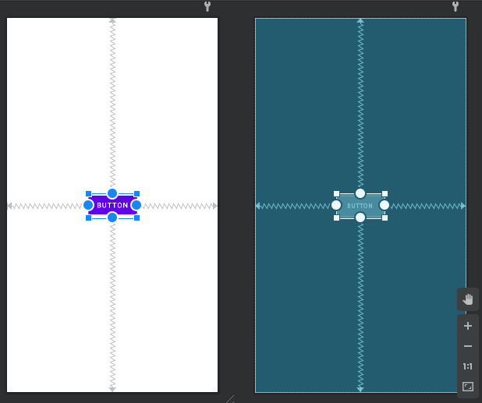
4-2-2 使用ConstraintLayout版面配置
編排元件
點選上方工具列第二列的第1個按鈕勾選【Show All Constraints】顯示所有限制，和第2個按鈕開啟自動連接，就可以在ConstraintLayout版面配置新增拖拉Button元件至使用介面的正中央，當看到十字對齊線時，放開即可看到Button元件四周自動建立鋸齒線的限制連接線（鋸齒線是用百分比來調整位置，以此例都是50%），如右圖所示：

Slide 27
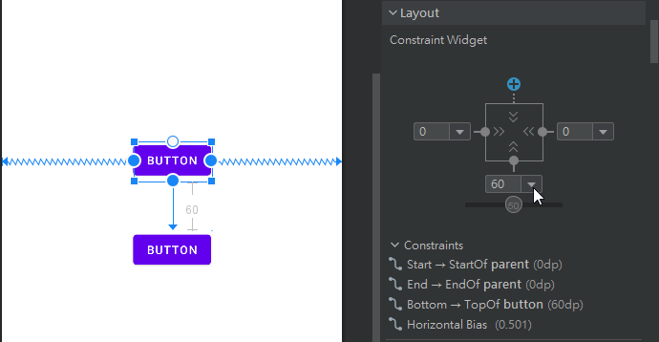
4-2-2 使用ConstraintLayout版面配置
編排元件
請輸入或拖拉元件調整成60，可以建立固定間距的限制連接線（實線），箭頭是方向，如下圖所示：

Slide 28
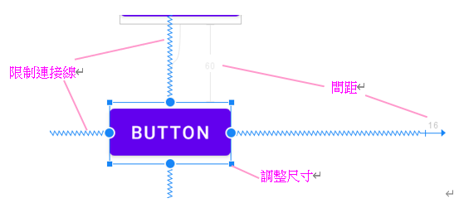
4-2-2 使用ConstraintLayout版面配置
編排元件
新增限制連接線
在Design標籤的編輯器除了使用自動連接來新增元件的限制連接線外，我們也可以手動新增限制連接線。在新增前，我們先來看一看元件周圍的連接線、小方塊和圓形圖示的意義和用途，如下圖所示：

Slide 29
4-2-2 使用ConstraintLayout版面配置
編排元件
新增限制連接線
在編輯器可以直接拖拉上述Button元件來調整位置，限制連接線有兩種，如下所示：
    箭頭實線：實線可以標示與上方邊界或元件之間的固定距離。
    鋸齒線：如果同軸的上下和左右都有新增限制連接線，就是顯示成鋸齒線，這是使用百分比來調整元件的相對位置。

Slide 30
4-2-2 使用ConstraintLayout版面配置
編排元件
新增限制連接線
在元件四角的實心小方塊是用來拖拉調整元件尺寸，四邊小圓形如果是空心表示沒有建立限制連接線；實心圓形表示已經建立連接線，以此例的上、下、左和右都有限制連接線。

Slide 31
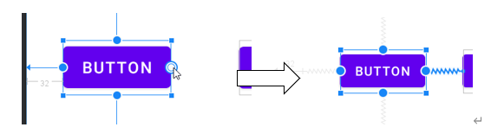
4-2-2 使用ConstraintLayout版面配置
編排元件
新增限制連接線
當元件四周的小圓形是空心時，我們可以手動新增限制連接線，例如：Button元件的右邊是空心圓形，當游標移至上方時，就可以拖拉來建立和右方Button元件的限制連接線，如下圖所示：

Slide 32
4-2-2 使用ConstraintLayout版面配置
編排元件
刪除限制連接線
如果元件四周已經有限制連接線，除了選取連接線後，執行右鍵快顯功能表的【Delete】命令來刪除連接線外，也可以點選中間實心圓後，執行右鍵快顯功能表的【Clear Constrains of Selection】命令來刪除限制連接線，如下圖所示：

Slide 33
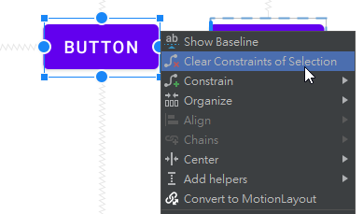

Slide 34
4-2-2 使用ConstraintLayout版面配置
編排元件
屬性視窗的版面配置
當在元件新增限制連接線後，在屬性視窗提供版面配置（Layout）區段，可以幫助我們進一步調整限制偏心、間距和元件尺寸，如下圖所示：

Slide 35
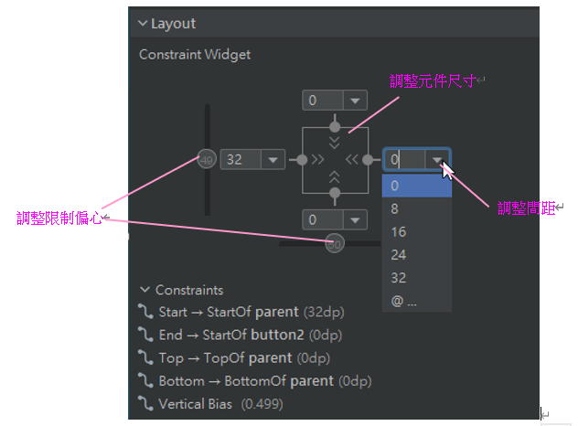

Slide 36
4-2-2 使用ConstraintLayout版面配置編排元件
新增準則線
ConstraintLayout版面配置的限制連接線除了可以連接上層容器元件的邊界、其他元件外，如果需要，我們也可以自行新增水平或垂直的準則線（Guidelines）來作為連接的依據。

Slide 37
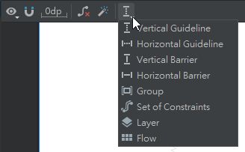
4-2-2 使用ConstraintLayout版面配置
編排元件
新增準則線
請在Design標籤的設計或藍圖檢視，在上方工具執點選第二列的最後1個按鈕，可以執行【Vertical Guideline】命令新增垂直準則線；【Horizontal Guideline】命令新增水平準則線，如下圖所示：

Slide 38
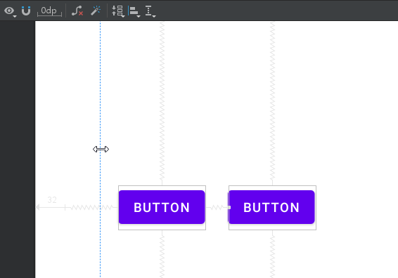
4-2-2 使用ConstraintLayout版面配置
編排元件
然後，就可以拖拉調整準則線的位置，如下圖所示：

Slide 39
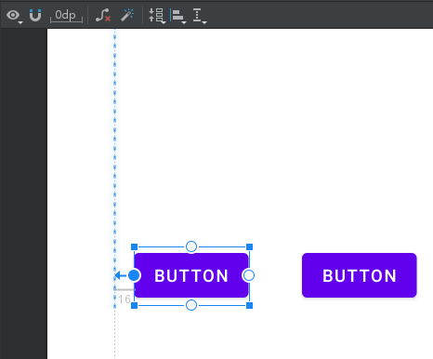
4-2-2 使用ConstraintLayout版面配置 編排元件
接著，我們可以更改元件的限制是連接至準則線，如下圖所示：

Slide 40
4-2-2 使用ConstraintLayout版面配置 編排元件
群組元件的對齊與分佈排列位置
當使用介面有多個元件需要對齊或分佈排列位置時，我們可以在Design標籤編輯器的設計或藍圖檢視，使用Shift鍵配合滑鼠按鍵選取多個元件後，在元件上按【右】鍵開啟快顯功能表，位在「Organize」子選單是多種分佈命令，如下圖所示：

Slide 41
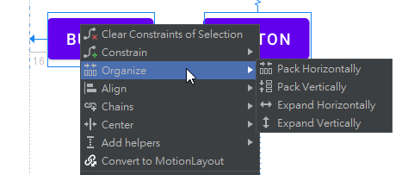

Slide 42
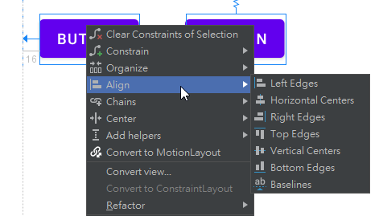
4-2-2 使用ConstraintLayout版面配置編排元件
群組元件的對齊與分佈排列位置
在「Align」子選單是多種對齊命令，如下圖所示：

Slide 43
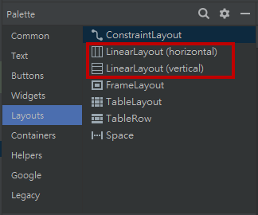
4-3 使用LinearLayout佈局元件-介紹
LinearLayout佈局元件是將介面元件排列成一列（垂直），或一欄（水平），一個接著一個排列成一直線。在「Palette」視窗的「Layouts」區段，可以看到2個LinearLayout佈局元件，一個是水平；一個是垂直，如下圖所示：

Slide 44
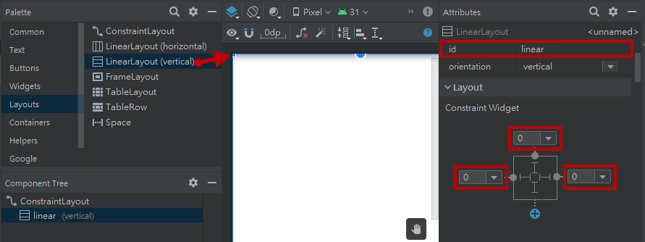
4-3 使用LinearLayout佈局元件
編排使用介面
我們準備在Android應用程式使用LinearLayout佈局元件建立BMI計算機的使用介面，如下圖所示：

Slide 45
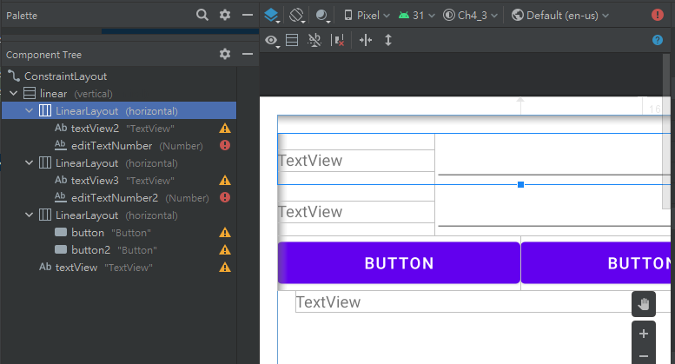
4-3 使用LinearLayout佈局元件
編排使用介面
我們準備在Android應用程式使用LinearLayout佈局元件建立BMI計算機的使用介面，如下圖所示：

Slide 46
4-4 更改介面元件的外觀
4-4-1 使用介面元件的屬性
4-4-2 使用程式碼更改介面元件的外觀

Slide 47
4-4-1 使用介面元件的屬性
layout_weight屬性：調整元件尺寸的顯示比例
在LinearLayout佈局元件編排的介面元件加上layout_weight屬性，可以更改元件尺寸比例的權值，各元件的屬性值總和是1，例如：3個Button元件分別是0.25、0.5和0.25，表示中間是其他的兩倍大。我們可以活用layout_weight屬性來調整元件尺寸的比例和對齊欄位。

Slide 48
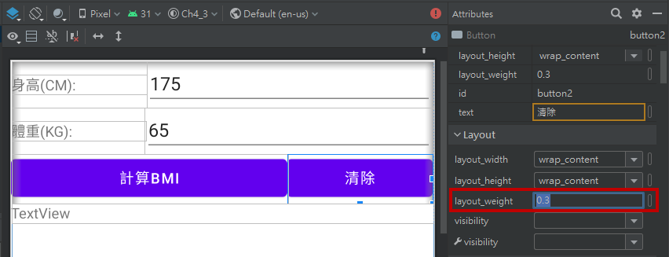
4-4-1 使用介面元件的屬性
layout_weight屬性：調整元件尺寸的顯示比例
例如：在第4-3節的BMI計算機使用介面，下方2個的按鈕寬度是相等的，我們可以調整layout_weight屬性值分別是0.7和0.3，讓第1個按鈕比較大，如下圖所示：

Slide 49
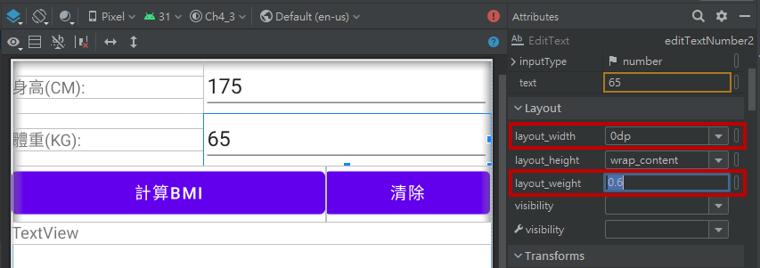
4-4-1 使用介面元件的屬性
layout_weight屬性：對齊元件
我們可以使用layout_weight屬性值來對齊欄位。因為權值會因為文字內容而影響精確度，為了對齊介面元件，我們可以將layout_width屬性值的尺寸都設為【0dp】，完全讓layout_weight屬性值來調整尺寸，如下圖所示：

Slide 50
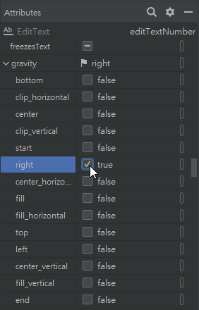
4-4-1 使用介面元件的屬性
gravity屬性：指定對齊方式
介面元件的gravity屬性（請注意！不是layout_gravity屬性）可以指定對齊方式是right、center和left等，如右圖所示：

Slide 51
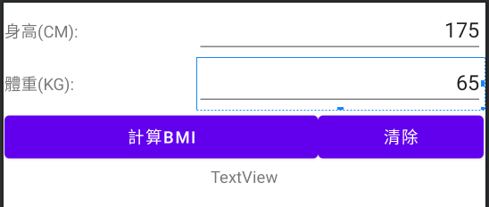
4-4-1 使用介面元件的屬性
gravity屬性：指定對齊方式
展開【gravity】屬性，可以勾選對齊方式，例如：將BMI計算機的2個EditText元件加勾選【right】向右對齊，最下方的TextView元件再勾選【center】來置中對齊，如下圖所示：

Slide 52
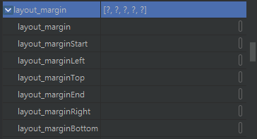
4-4-1 使用介面元件的屬性
間距與填充屬性：增加元件之間的距離
介面元件的Layout_Margin間距屬性是用來指定介面元件四個方向距離其他元件或佈局元件的距離，在「Attributes」屬性視窗的完整屬性清單，展開【Layout_Margin】，可以看到各方向的間距屬性，如下圖所示：

Slide 53
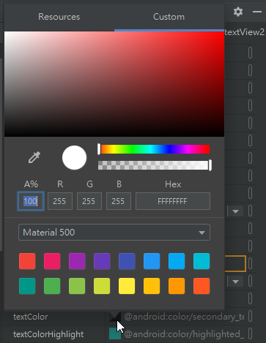
4-4-1 使用介面元件的屬性
色彩屬性：更改元件的文字和背景色彩
介面元件的textColor和background屬性可以分別指定文字和背景的色彩或圖形，在「Attributes」屬性視窗選欄位前的圖示，可以看到色彩選擇對話方塊。

Slide 54
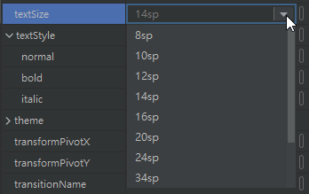
4-4-1 使用介面元件的屬性
文字尺寸屬性：更改顯示文字的大小
在介面元件可以指定文字尺寸的屬性有2個，如下所示：
    textSize屬性：指定文字尺寸，其單位是sp，如下圖所示：
    textScaleX屬性：指定文字水平放大的比例。

Slide 55
4-4-2 使用程式碼更改介面元件的外觀-說明
除了設計階段更改介面屬性來更改介面元件的外觀，我們也可以在執行階段，使用Java程式碼呼叫相關方法來更改介面元件的外觀，其相關方法的說明，如下表所示：
方法 | 說明
setTextColor(int) | 指定文字色彩是參數的色彩常數
setBackgroundColor(int) | 指定背景色彩是參數的色彩常數
setTextSize(float) | 指定文字尺寸是參數的尺寸，單位是sp，在第5-2節有進一步的說明
setPaddings(int, int, int, int) | 指定介面元件四方向是參數的填充距離，依序是左、上、右和下

Slide 56
4-4-2 使用程式碼更改介面元件的外觀
setTextColor()方法：指定文字顯示的色彩
TextView元件可以呼叫setTextColor()方法指定文字顯示的色彩，如下所示：
  TextView output = (TextView) findViewById(R.id.lblOutput);
  output.setTextColor(Color.RED);
上述程式碼取得TextView元件後，呼叫setTextColor()方法指定顯示紅色文字，其參數是Color類別常數。

Slide 57
4-4-2 使用程式碼更改介面元件的外觀
setTextColor()方法：指定文字顯示的色彩
在MainActivity.java的onCreate()方法可以初始介面元件的外觀，例如：將TextView元件的文字色彩改為紅色，如下所示：
  @Override
  protected void onCreate(Bundle savedInstanceState) {
  super.onCreate(savedInstanceState);
  setContentView(R.layout.activity_main);
  TextView output = (TextView) findViewById(R.id.lblOutput);
  output.setTextColor(Color.RED);
  }

Slide 58
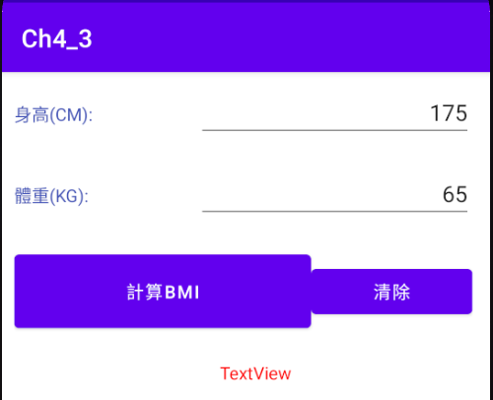
4-4-2 使用程式碼更改介面元件的外觀
Android Studio專案Ch4_3
Android Studio專案Ch4_3的執行結果，身高和體重的欄位說明文字是第4-4-1節指定textColor屬性更改的文字色彩，最下方TextView是紅色字，這是使用程式碼呼叫setTextColor()方法更改的文字色彩。

Slide 59
4-5 使用專案的字串資源
4-5-1 字串資源介紹
4-5-2 抽出字串成為字串資源

Slide 60
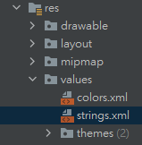
4-5-1 字串資源介紹-說明
字串資源（string resources）是用來定義Android應用程式顯示的字串或字串陣列（在第7章說明），這是位在「\res\values」目錄，使用XML標籤定義的字串資源，專案預設建立名為strings.xml的字串資源檔，如下圖所示：

Slide 61
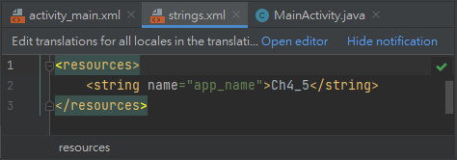
4-5-1 字串資源介紹
再談strings.xml字串資源檔
請開啟strings.xml資源檔，可以看到<resources>標籤定義的字串資源，每一個<string>標籤定義1個字串，以此例是定義應用程式名稱【app_name】（name屬性值）的字串【Ch4_5】，如下圖所示：

Slide 62
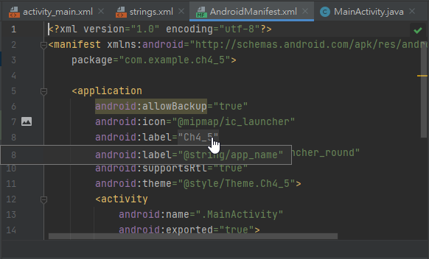
4-5-1 字串資源介紹
再談strings.xml字串資源檔
請開啟位在專案「manifests」目錄下的AndroidManifest.xml，<application>標籤的【android:label】屬性值是Ch4_5，請移動游標至字串上方，可以看到字串資源的參考，如下所示：
  @string/app_name
上述「@string」開頭表示是字串資源，參考<string>標籤name屬性值是【app_name】的字串，即【Ch4_5】。

Slide 63
4-5-1 字串資源介紹
再談strings.xml字串資源檔
Java程式碼可以使用getString()方法取得字串資源，例如：app_name，如下所示：
  String app = getResources().getString(R.string.app_name);
上述程式碼的字串資源索引是R.string.app_name。

Slide 64

4-5-1 字串資源介紹
在字串資源檔新增字串資源(說明)
基本上，只要是Android Studio專案使用的字串，我們都可以建立成字串資源，例如：在strints.xml新增名為height的字串資源，如下圖所示：

Slide 65
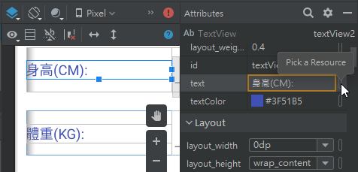
4-5-1 字串資源介紹
在字串資源檔新增字串資源
在activity_main.xml佈局檔指定屬性值是字串資源索引的步驟，如下所示：
Step 1：請開啟activity_main.xml佈局檔，選textView2的TextView元件，可以在【text】欄位後，按欄位後鈕指定顯示文字是字串資源。

Slide 66
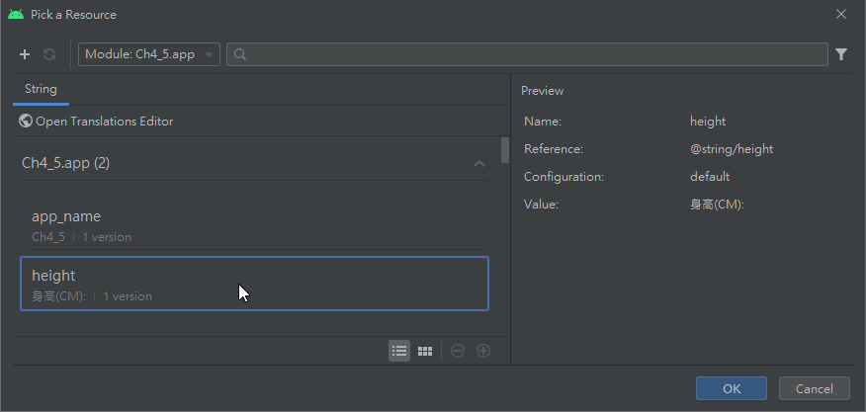
4-5-1 字串資源介紹
Step 2：在「Pick a Resources」視窗選【height】字串資源，按【OK】鈕指定使用的字串資源。

Slide 67

4-5-1 字串資源介紹
Step 3：可以看到屬性值是字串資源參考【@string/height】，如下圖所示：

Slide 68
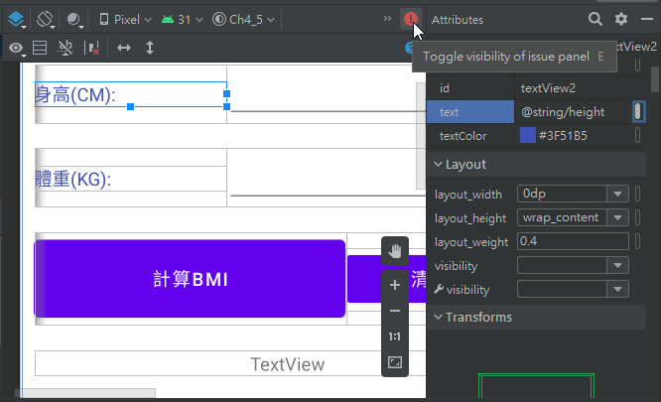
4-5-2 抽出字串成為字串資源
Step 1：請啟動Android Studio開啟Ch4_5專案，開啟「\res\layout」目錄的activity_main.xml佈局檔，在【Design】標籤的右上方可以看到紅色?圖示，這是一些警告訊息，如下圖所示：

Slide 69
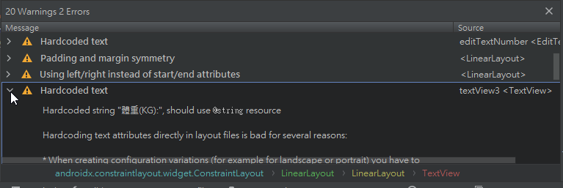
4-5-2 抽出字串成為字串資源
Step 2：點選圖示，可以在下方看到錯誤和警告訊息清單，Hardcoded text的警告訊息是可抽出的字串資源，請展開第2個Hardcoded text，可以看到是第2欄的說明文字。

Slide 70
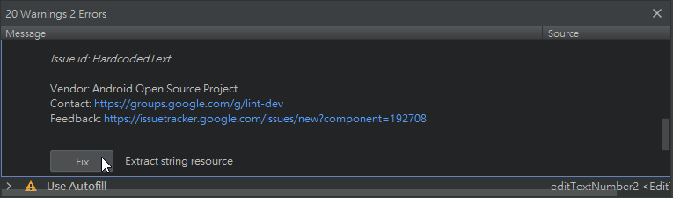
4-5-2 抽出字串成為字串資源
Step 3：然後捲動至下方可以看到【Fix】鈕，按此按鈕修正此問題。

Slide 71
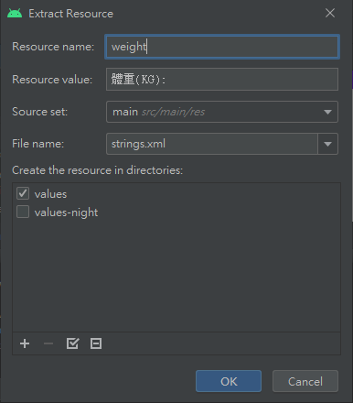
4-5-2 抽出字串成為字串資源
Step 4：在「Extract Resource」對話方塊的【Resource name:】欄，輸入資源名稱【weight】，按【OK】鈕。

Slide 72
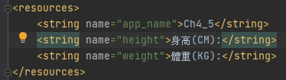
4-5-2 抽出字串成為字串資源
Step 5：就可以在strings.xml看到新增的<string>標籤，如下圖所示：

Slide 73
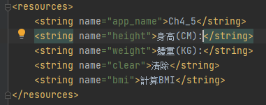
4-5-2 抽出字串成為字串資源
Step 6：同樣方式，我們可以將Android應用程式使用介面的字串抽出成為字串資源（請注意！並不是每一個都需要，例如：欄位預設值就不需要抽出），最後完成的strings.xml檔案，如下圖所示：

Slide 74
4-6 在實機測試執行Android應用程式
讀者如果擁有Android作業系統的智慧型手機或平板電腦，當使用USB連接線連接Windows開發電腦且成功安裝驅動程式後，Android Studio可以自動偵測到實機，讓我們直接在實機上安裝和執行Android應用程式，其步驟如下所示：
Step 1：在Windows電腦請啟動Android Studio開啟專案Ch4_5。

Slide 75
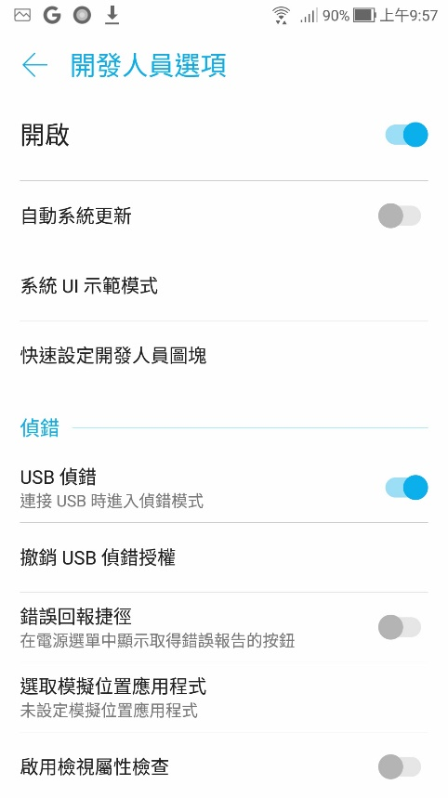
4-6 在實機測試執行Android應用程式
Step 2：在Android實機執行【設定】程式，開啟【開發人員選項】，然後在【偵錯】區段開啟【USB偵錯】（英文是【USB Debugging】），可以啟動行動裝置的偵錯模式，如下圖所示：

Slide 76
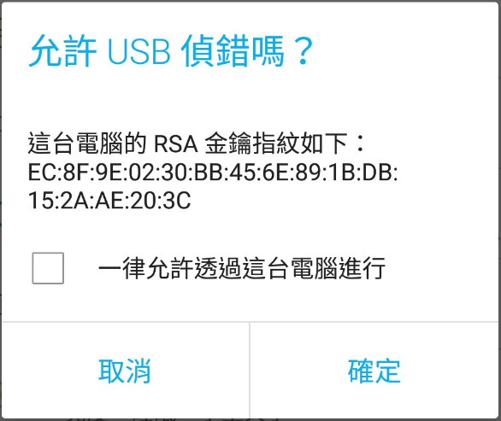
4-6 在實機測試執行Android應用程式
Step 3：請使用USB傳輸線連接行動裝置和Windows電腦，如果需要，Windows作業系統會自動偵測和安裝驅動程式。
Step 4：當在行動裝置看到「允許USB偵錯嗎？」確認對話方塊，請按【確定】鈕。

Slide 77
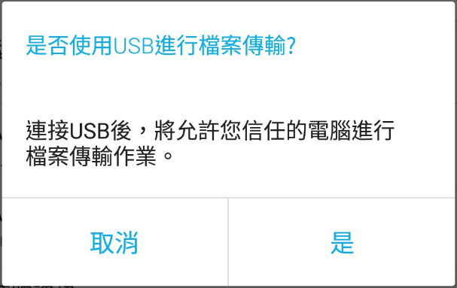
4-6 在實機測試執行Android應用程式
Step 5：當在行動裝置看到「是否使用USB進行檔案傳輸？」確認對話方塊，請按【是】鈕。

Slide 78
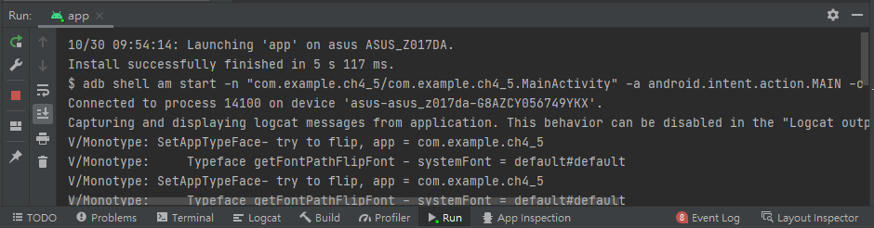
4-6 在實機測試執行Android應用程式
Step 6：請在Android Studio執行「Run>Run 'app'」命令或按Shift-F10鍵，稍等一下，可以在下方【Run】標籤看到Android應用程式的安裝過程，訊息指出是安裝在實機，如下圖所示：
Step 7：等到成功安裝，就可以在實機上看到執行的Android應用程式。

